Slide 1
г. Арсеньев
2022 год

Slide 4
Цель программы – формирование социально-ценностных знаний, отношений и опыта позитивного преобразования социального мира на основе нравственно-этических ценностей, накопленных предыдущими поколениями, воспитание культуры общения, воспитание у школьников любви к своему отечеству, его истории, культуре, природе, развитие самостоятельности и ответственности.

Slide 5
1 классы
2-4 классы
Вводный орлятский урок;
«Орлёнок - Эрудит»;
«Орлёнок - Доброволец»;
«Орлёнок - Мастер»;
«Орлёнок - Спортсмен»;
«Орлёнок - Хранитель исторической памяти»;
«Орлёнок - Эколог»;
«Орлёнок - Лидер».
Вводный орлятский урок;
«Орлёнок - Лидер»;
«Орлёнок - Эколог»;
«Орлёнок - Эрудит»;
«Орлёнок - Мастер»;
«Орлёнок - Спортсмен»;
«Орлёнок - Доброволец»;
«Орлёнок - Хранитель исторической памяти»

Slide 7
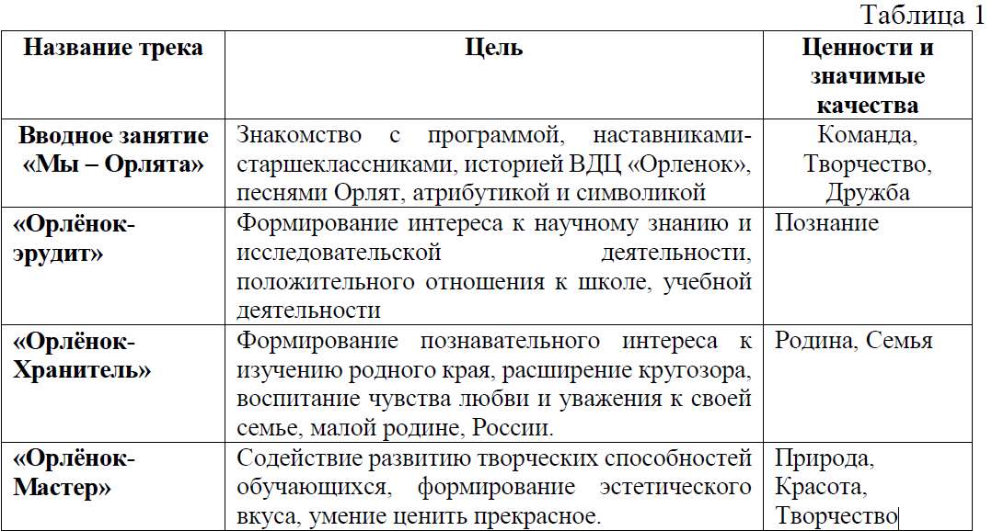
Логика построения программы

Slide 8
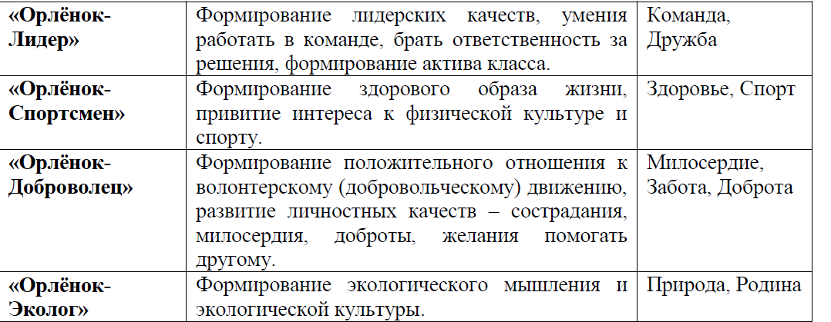
Логика построения программы

